Slide 1
Tripadvisor prediction
Predicció del ”rating” a partir de comentaris
https://www.kaggle.com/andrewmvd/trip-advisor-hotel-reviews
Gerard Burgués Llavall

Slide 2
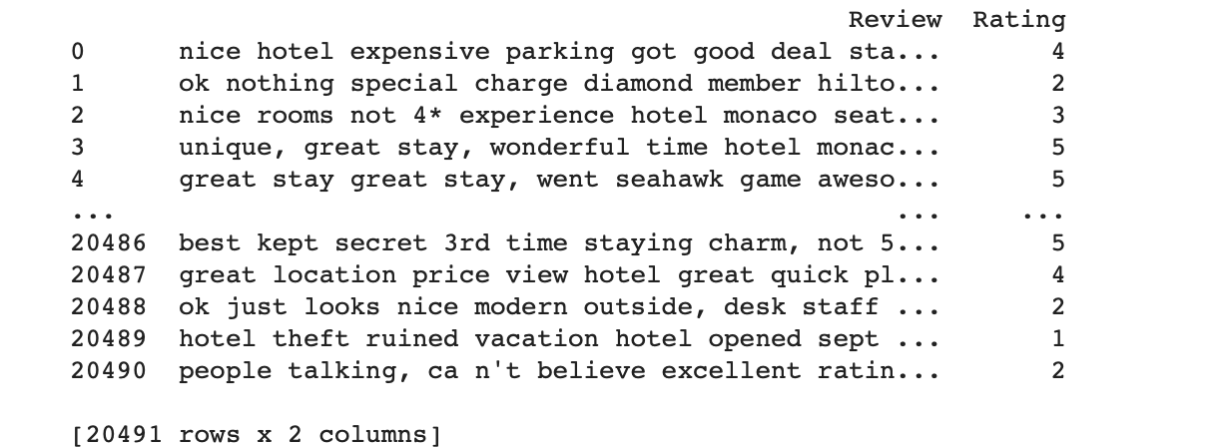
Introducció

Slide 3
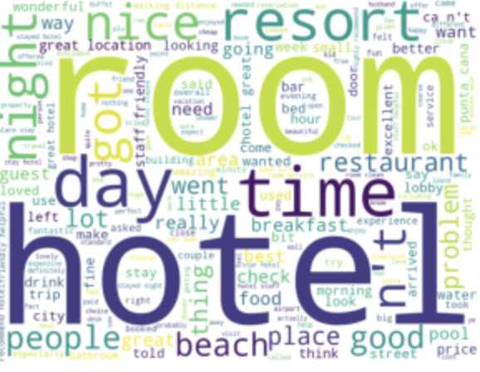
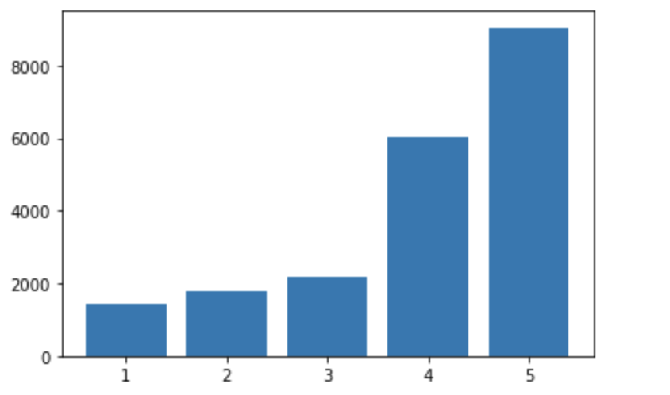

Slide 4
Que volem resoldre?

Slide 5
Preprocessing
Lower Case
Stop Words
Lemmanize
Stemmer

Slide 6
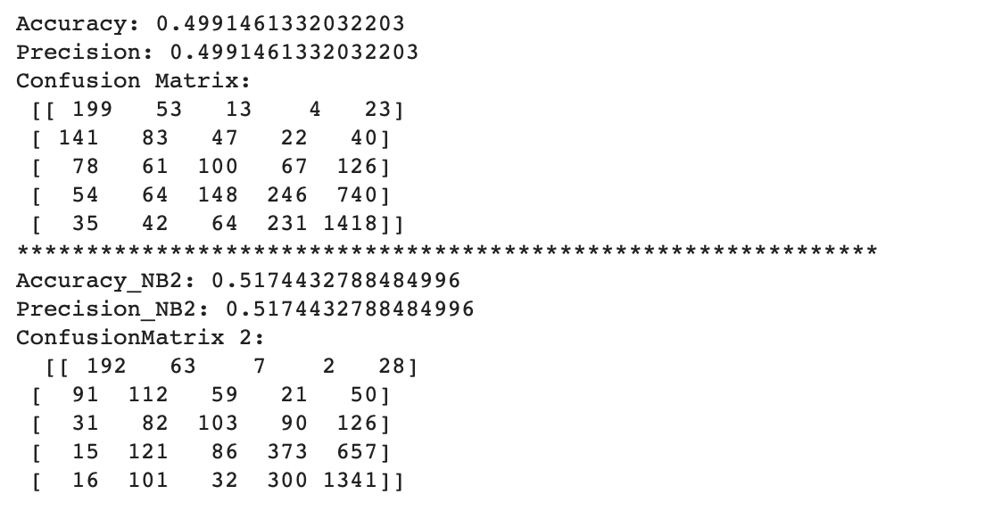
Resultats I Model
Gaussian Naïve Bayes vs Bernoulli Naive Bayes

Slide 7

Resultats I Model
Random Forest

Slide 8
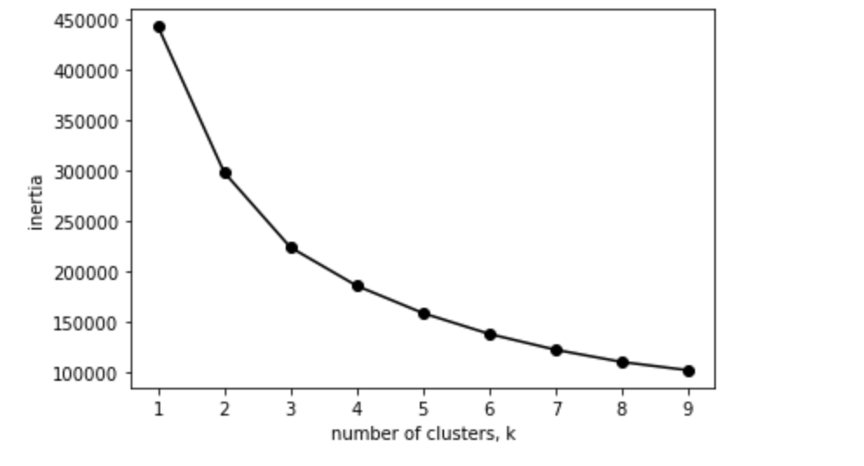
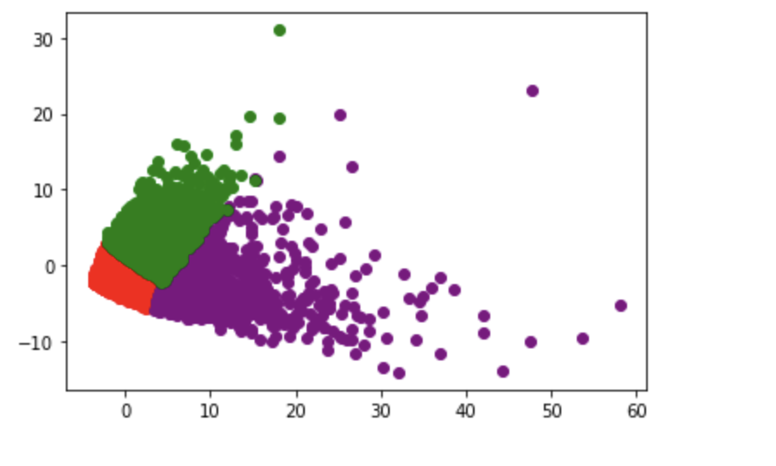
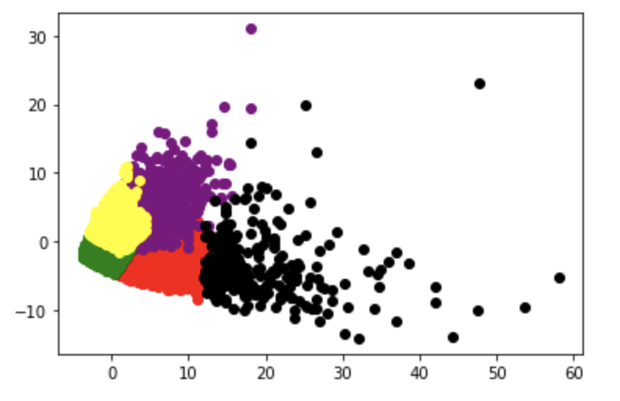
Kmeans Anàlisis amb PCA

Slide 9
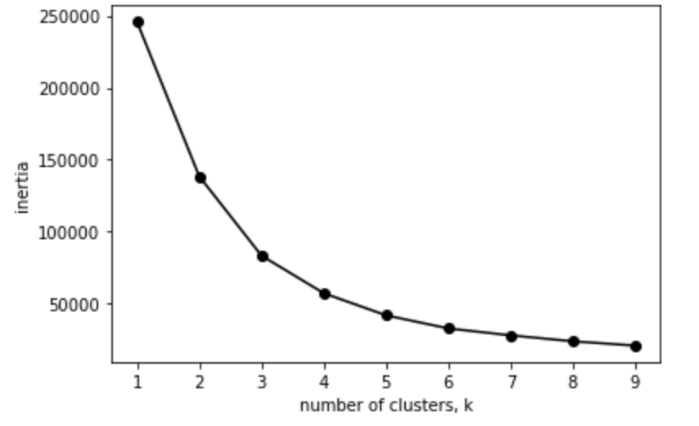
Kmeans Anàlisis amb T-SNE

Slide 10
CONCLUsió

